Slide 1
Bölüm 8
Programlama Öğretimi ve Drama
Doç. Dr. Tolga ERDOĞAN
Dr. Öğr. Üyesi Alper ŞİMŞEK

Slide 2
Amaçlar
Programlama ğretimi ve drama arasındaki ilişkiyi kurabilecek,
Programlama öğretiminde dramanın kullanımına ilişkin bilgi sahibi olacak,
Programlama öğretiminde değerlendirmenin önemini tartışabilecek,
Programlama öğretiminde dramayı kullanabileceksiniz.

Slide 3
Drama Nedir?
İlk akla geldiğinde oyun, eğlence, doğaçlama, çember, etkileşim, grup gibi kavramları çağrıştıran “drama” bir disiplin ve bir öğretim yöntemidir. Yani drama, kendine özgü yapısı ve özellikleri olan bir ders ve farklı konuların öğretiminde kullanılan bir yöntemdir.

Slide 4
Dramanın Öne Çıkan Özellikleri Nelerdir?
Drama bir grup etkinliğidir
Dramada katılımcının ön yaşantı ve deneyimleri oldukça önemlidir
Kurgusal ve gerçek yaşam arasında bağ kurama yoluyla öğrenme gerçekleştirilir
Bir yaşantı, bir olay, bir fikir, kimi zaman soyut bir kavram “oyunsu” süreçlerle anlamlandırılır ve canlandırılır
Katılımcılara eğlenerek öğrenme ortamı sunar
Katılımcılar aşamalı bir süreç içersinde dramayı gerçekleştirirler

Slide 5
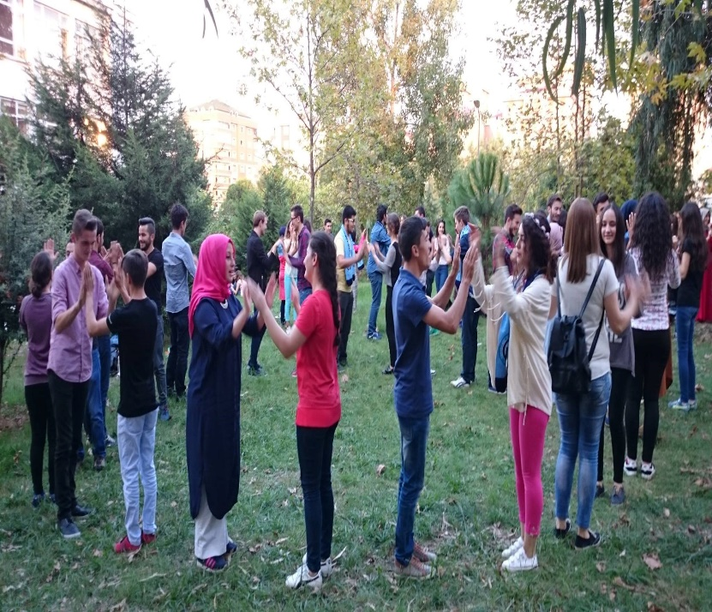
Dramanın Aşamaları
I. Isınma-Hazırlık
Katılımcıların surece fiziksel, bilişsel ve sosyal olarak hazırlandıkları aşamadır.
Fiziksel etkinlikler, oyunlar, rahatlama çalışmaları

Slide 6
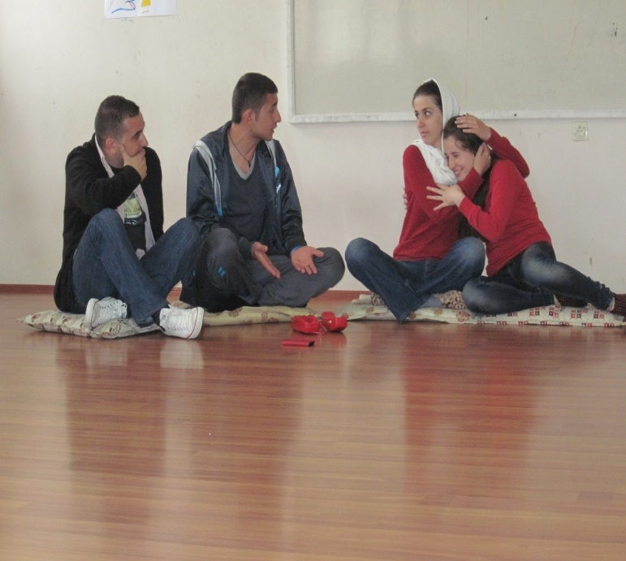
Dramanın Aşamaları
II. Canlandırma
Başta doğaçlama ve rol oynama gibi farklı teknikleri kullanılarak konu ve kazanımlara yönelik çalışmalar
Asıl aşama

Slide 7
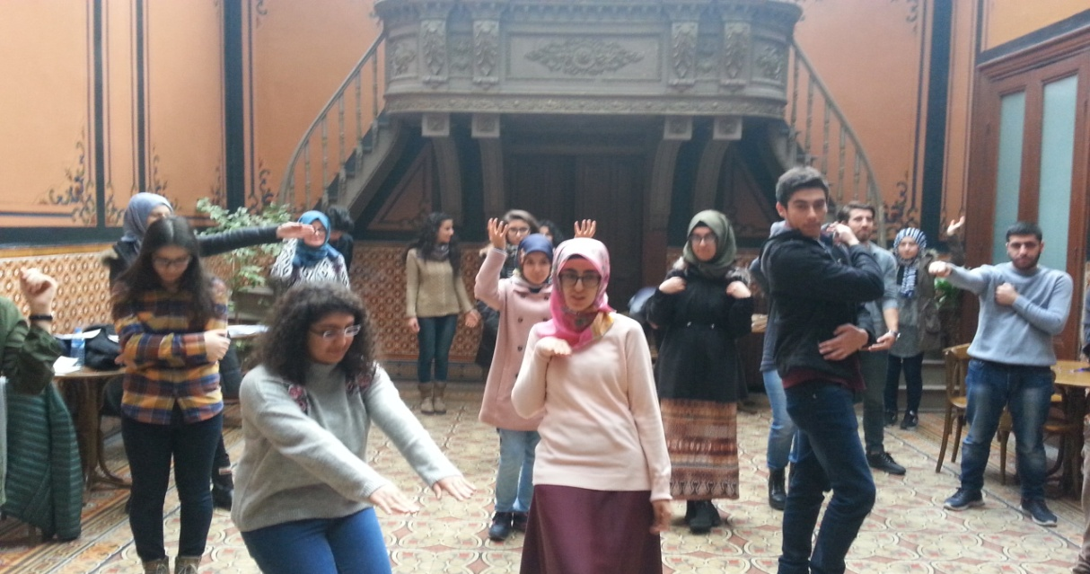
Dramanın Aşamaları
III. Değerlendirme-Tartışma
Kazanımlara ne derece ulaşıldı?
Daha çok sürece dayalı değerlendirme çalışmaları yapılır.

Slide 8
Dramada Kullanılan Bazı Teknikler
Doğaçlama
Bir durum, konu, olay ile ilgili çok fazla hazırlık yapmadan, o anda oluşturulan eylemlerdir.
Rol Oynama
Rol oynama, bir karakterin, kişinin rolüne girerek -mış gibi yapmak ve o karakteri canlandırmaktır.

Slide 9
Dramada Kullanılan Bazı Teknikler
Doğaçlama
Bir durum, konu, olay ile ilgili çok fazla hazırlık yapmadan, o anda oluşturulan eylemlerdir.
Rol Oynama
Rol oynama, bir karakterin, kişinin rolüne girerek -mış gibi yapmak ve o karakteri canlandırmaktır.

Slide 10
Dramada Kullanılan Bazı Teknikler
Dramatizasyon
Dramatizasyon, yazılı bir metnin canlandırılmasına dayanır. Metinde yer alan karakterlere ilişkin roller katılımcılar tarafından canlandırılır.
Rol İçinde Yazma
Katılımcıların drama sürecindeki karakterlerin rollerine girerek onların ağzından yazılı ürünler oluşturmalarıdır.

Slide 11
Dramada Kullanılan Bazı Teknikler
Sözsüz-Sessiz Canlandırma (Pantomim)
Pantomim, duygu ve düşüncelerin söz kullanılmadan beden diliyle canlandırılmasıdır.
Öğretmenin Rolde Olması
Drama çalışmalarında liderin ya da öğretmenin sureci yönlendirmek, dikkatleri farklı noktalara çekmek ve katılımcıları amaca yönlendirmek için bazı yerlerde role girmesi başka bir deyişle surece dahil olmasıdır (Adıgüzel, 2014).

Slide 12
Dramada Kullanılan Bazı Teknikler
Toplantı Düzenleme
Drama çalışmalarında bazen kurgusal yaşamın içinde duygu ve düşünceleri paylaşmak, iletmek, çeşitli konularda tartışmak ve karar vermek için toplantı tekniğinden yararlanılabilir.
Düşünce İzleme
Drama surecinde karakterlerin duygu ve düşüncelerinin ortaya çıkarılmasında kullanılan tekniktir.

Slide 13
Dramada Kullanılan Bazı Teknikler
Dedikodu Halkası
Katılımcıların drama surecindeki karakter veya olaylarla ilgili aralarında konuşmalarına dayanan bir tekniktir.
Bilinç Koridoru
Drama surecinde özellikle ana karakterin karar verme gerekliliğinin olduğu ikilem ve çatışma içeren durumlarda uygulanan bir tekniktir.

Slide 14
Programlama Eğitiminde Dramanın Kullanılması
Drama, erken yaşlarda başlayan ve sonraki yıllar devam eden programlama öğretimi için öğrencilerin ilgi ve isteklerine yönelik öğrenme-öğretme süreci oluşturulmasında kullanılabilir.
Öğrencilerin bilgisayarla yapılacak olan çalışma ve etkinlikler için motivasyonunu artırır.
Drama sürecinde yapılan etkinlikler öğrencileri programlamayla ilgili çalışmalara duyuşsal, bilişsel ve sosyal yönden hazırlar.

Slide 15
Programlama Eğitiminde Dramanın Kullanılması
Öğrencilerin;
Zihinsel ve duyuşsal gelişimi artırır,
Eleştirel, mantıksal, yaratıcı ve algoritmik düşünme becerisini geliştirir,
Matematiksel problem çözme yeteneğini geliştirir,
Çevresiyle iletişimini güçlendirir,
Özgüvenini artırır, liderlik vasıflarını geliştirir,
Algılarını artırır,
İşbirliği kültürünü kazanmalarına katkı sağlar.

Slide 16
Drama Uygulamalarına Başlamadan Önce
Öğretmenler, öğrencilerinin düzeyi, sınıfın şartları, öğrenci sayısı, zaman vb. özelliklere göre uygulamalarda değişiklikler yapabilirler,
Uygulamalar, öğretim programlarına uygun olarak hazırlanmıştır,
Uygulamalar, bilgisayarsız etkinlikler olarak veya bilgisayarlı etkinliklere hazırlık amacıyla kullanılabilir,
Uygulamalar, dramanın ısınma-hazırlık, canlandırma ve değerlendirme-tartışma aşamalarına uygun olarak yapılandırılmıştır,

Slide 17
Drama Uygulamalarına Başlamadan Önce
Uygulamalar sınıf, bahçe, çok amaçlı salon, spor salonu, drama sınıfı vb. farklı mekânlarda yapılabilir,
Öğretmenler, uygulamaların yapılacağı mekânda öğrencilerin rahat hareket edebileceği ortamlar oluşturulmalıdır.

Slide 18
Uygulama Örnekleri
1. Uygulama: Haydi Kukla Yapalım!
2. Uygulama: İşlem Akışları Canlanıyor!
3. Uygulama: Algoritmamız Problemi Çözüyor
4. Uygulama: Ritmimizin Algoritması
5. Uygulama: Şimdi Dans Zamanı
6. Uygulama: Problemsiz Hayat!
7. Uygulama: Oryantiring Zamanı
8. Uygulama: Engel Yok!

Slide 19
Sonuç
Öğrencilerin ilgi, istek ve ihtiyaçlarına uygun olarak programlama becerilerini geliştirmek için drama yönteminden yararlanılmalıdır.
Drama, öğrencilerin programlama için gerekli olan bilişsel, duyuşsal ve sosyal becerilerini destekleyen ve tümel öğrenmeyi sağlayan bir yöntemdir.
Programlama öğretiminde istenilen amaç ve kazanımlara ulaşmak için bu bölümde yer alan uygulamalardan yararlanılabilir. Bu uygulamalar, öğrencileri ileri düzeydeki programlama becerileri için bilişsel, duyuşsal ve sosyal yönden hazırlar.

Slide 20
Tartış ve Uygula
1. Programlama öğretimi ve drama arasındaki ilişkiyi tartışınız.
2. Programlama öğretiminde dramanın kullanılmasının yararları nelerdir? Açıklayınız.
3. Programlama öğretiminde dramanın kullanılmasına yönelik bir uygulama örneği tasarlayınız ve bu örneği uygulayınız. Uygulama sonuçlarını değerlendiriniz.

Slide 21
Kaynakça
Erdoğan & Şimşek (2018). Programlama Öğretimi ve Drama. Y. Gülbahar & H. Karal (Editör). Kuramdan Uygulamaya Programlama Öğretimi. (238-269) Ankara: Pegem Akademi

